Slide 1

KULTURNI DAN:
VINKO Möderndorfer: KIT NA PLAŽI
4.RAZRED, OŠ Ig, maj 2020
Učiteljice: Andreja, Katarina in Vida

Slide 2
EMPATIJA, DRUGAČNOST, PRIJATELJSTVO, LJUBEZEN
Dragi učenec/učenka,
naš zadnji kulturni dan bomo izpeljali kar od doma.
Ker ne moremo obiskati gledališča, si ga bomo naredili doma. Končno boste lahko zraven tudi kaj popili in pojedli, saj si to ob vsakem obisku gledališča močno želite, a vemo, da to ne sodi v gledališki bonton.
Ogledali si boste predstavo, ki nosi zelo pomembno in globoko sporočilo.
A preden si jo ogledate, razmišljajte o tem, kaj vam pade na misel oz. o čem razmišljate, ko slišite besede:

Slide 3
Kit na plaži je roman o tem, kako težko je živeti z drugačnostjo in kako ta zaznamuje vse okoli sebe, hkrati pa si s svojim toplim razpletom in srečnim koncem prizadeva pokazati, da je le drugačnost tista, ki v nas lahko prebudi najbolj človeško, ki nas povezuje in nenazadnje tudi dela boljše in močnejše ljudi.
Kit na plaži je druga knjiga Vinka Möderndorferja, priljubljenega vsestranskega ustvarjalca namenjena mladini. Pisatelj, pesnik, dramatik in režiser je za svoje delo prejel že več nagrad. S tole duhovito zgodbo o resnih rečeh pa bo zagotovo nagovoril tako mladino kot odrasle.
Oglej si napovednik v obliki kratkega filma:
https://www.youtube.com/watch?time_continue=212&v=1CTWk7pQXGA&feature=emb_title

Slide 4
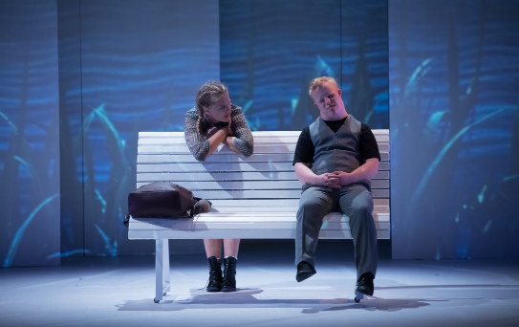
Povezava do predstave:
http://www.lgl.si/si/predstavitveni-video?fbclid=IwAR1SN8H-Kh6ZCVODGPSZm-PuUkQaf_qMcJiu0lBMu1u1cRO77KPbRJIeS3A
Odprla se ti je stran LUTKOVNEGA GLEDALIŠČA LJUBLJANA. Na strani se spusti skoraj do dna in poišči predstavo Kit na plaži.

Slide 5
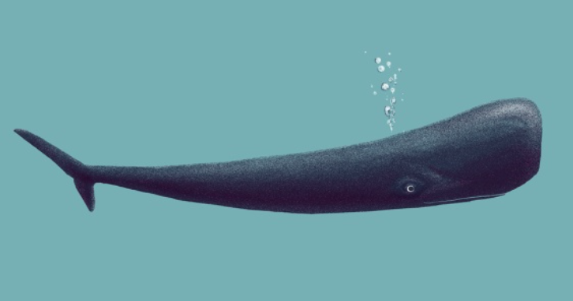
Ti je bila predstava všeč?
V zvezek za slovenščino napiši naslov in odgovori na naslednja vprašanja:
Naštej literarne junake.
Opiši Niko.
Zakaj Nika ni želela sošolcev povabiti k sebi domov? Ali bi ti ravnal enako?
Kateremu liku si najbolj podoben? Zakaj? Kaj imata skupnega?
Kakšno sporočilo si našel v predstavi?

